Slide 1
2024 Memory Compiler(40nm)&Vivado BRAM
EC5015－VLSI Lab
黃宥翔 chris900623@gmail.com
郭昱 ivan010517@gmail.com

Slide 2
Outline
Type of memory arrays
ARM memory compiler introduction
ARM memory parameter
Memory Compiler Flow
Memory lib to db Flow
Memory Pre-sim Flow
Memory Synthesis Flow
Memory Gate-level-Simulation Flow
Vivado BRAM

Slide 3
Memory Compiler

Slide 4
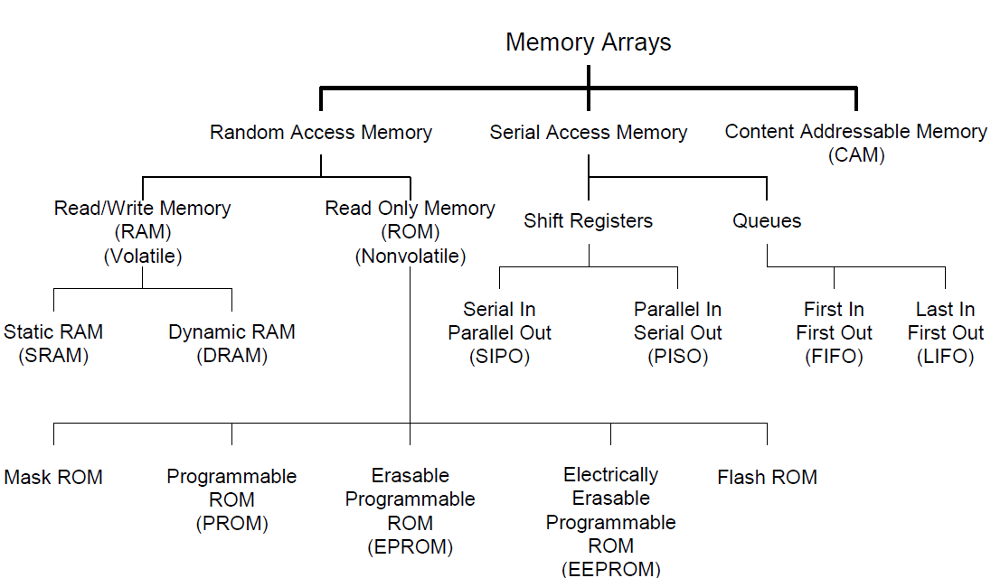
Type of memory arrays

Slide 5
ARM memory compiler introduction（1/5）
由ARM公司提供
常用的Memory種類
TSMC_40nm | Register file | SRAM
Single-port | RF_SP_HDE (rvt_hvt_rvt) RF_SP_HSD (rvt_rvt_hvt) | SRAM_SP_HDE (rvt_hvt_rvt) SRAM_SP_HSC (rvt_hvt_rvt)
Two-port | RF_2P_HSE (rvt_hvt_rvt) | -
Dual-port | -- | SRAM_DP_HDE (rvt_hvt_rvt)
Notes:
1. rf_2p_hse_rvt_hvt_rvt : /cad/CBDK/CBDK_TSMC40_Arm_f2.0/CIC/Memory/rf_2p_hse_rvt_hvt_rvt/r9p1/bin/rf_2p_hse_rvt_hvt_rvt
2. rf_sp_hde_rvt_hvt_rvt : /cad/CBDK/CBDK_TSMC40_Arm_f2.0/CIC/Memory/rf_sp_hde_rvt_hvt_rvt/r8p2/bin/rf_sp_hde_rvt_hvt_rvt
3. rf_sp_hsd_rvt_rvt_hvt : /cad/CBDK/CBDK_TSMC40_Arm_f2.0/CIC/Memory/rf_sp_hsd_rvt_rvt_hvt/r5p2/bin/rf_sp_hsd_rvt_rvt_hvt
4. sram_dp_hde_rvt_hvt_rvt : /cad/CBDK/CBDK_TSMC40_Arm_f2.0/CIC/Memory/sram_dp_hde_rvt_hvt_rvt/r5p0/bin/sram_dp_hde_rvt_hvt_rvt
5. sram_sp_hde_rvt_hvt_rvt : /cad/CBDK/CBDK_TSMC40_Arm_f2.0/CIC/Memory/sram_sp_hde_rvt_hvt_rvt/r11p2/bin/sram_sp_hde_rvt_hvt_rvt
6. sram_sp_hsc_rvt_hvt_rvt : /cad/CBDK/CBDK_TSMC40_Arm_f2.0/CIC/Memory/sram_sp_hsc_rvt_hvt_rvt/r10p2/bin/sram_sp_hsc_rvt_hvt_rvt

Slide 6
ARM memory compiler introduction（2/5）
Register file
容量較小
只支援單一讀或寫的埠(1R/1W、1R1W)
相同容量下面積較小
SRAM
容量較大
可支援兩個讀及寫的埠(1R/1W、1R1W/2R/2W)
相同容量下面積較大

Slide 7
ARM memory compiler introduction（3/5）
Single-Port
同一時間只能做單端讀取(1R)或是單端寫入(1W)的功能
Pin | Description
CEN | Chip Enable (active low)
WEN | Write Enable (active low)
A | Addresses(A[0]=LSB)
D | Data Inputs (D[0]=LSB)
Q | Data Outputs (Q[0]=LSB)
CLK | Clock
WENY | Multiplexor out (WEN CEN A D)
CENY
AY DY
EMA | Extra Margin Adjustment
EMAW
EMAS
Pin | Description
BEN | Bypass mode, active low
TEN (enable) | Test Mode Enable ,active low
TCEN | Chip Enable Test Input ,active low
TWEN | Write Enable Test Input ,active low
TA | Addresses Test Input(TA[0]=LSB)
TD | Data Test Inputs (TD[0]=LSB)
TQ | Bypass Q input in write mode(TQ[0] = LSB)
RET1N | Retention mode, active low
STOV | Synchronous clock enable, active low
WEN=0 write ; WEN=1 read

Slide 8
ARM memory compiler introduction（4/5）
Dual-Port
同一時間兩個埠都可做讀取或寫入的功能(1R/1W/1R1W/2R/2W)
Pin | Description
CLKA CLKB | Port A&B Clocks
CENA CENB | Port A&B Chip Enables(Active low)
WENA WENB | Port A&B Write Enables(Active low)
AA AB | Port A&B Addresses (AA[0],AB[0]=LSB)
DA DB | Port A&B Data Inputs (DA[0],DB[0]=LSB)
QA QB | Port A&B Data Outputs (QA[0],QB[0]=LSB)
EMAA EMAWA EMASA | Read & Wrtie Extra Margin Adjustment
EMAB EMAWB EMASB
RET1N | Retention mode, acitve low
STOVA STOVB | Synchronous clock enable,active high
Pin | Description
AYA AYB | Multiplexor out (ADDR DATA_IN CEN)
DYA DYB | Extra Margin Adjustment
CENYA CENYB
WENYA WENYB
BENA BENB TQA TQB | Bypass mode,active low (Bypass mode_EN data_in )
TENA TENB | TEST MODE,active low (TEST_MODE_EN CEN ADDR DATA_IN)
TCENA TCENB TWENA TWENB | TEST MODE,active low (CEN WEN A D Q 同前面)
TAA TAB
TDA TDB
COLLDISN | Collision circuit disable,active low
WEN=0 write ; WEN =1 read

Slide 9
ARM memory compiler introduction（5/5）
Port A is Read only
Port B is Write only
Two-Port
同一時間只能做單端讀取及單端寫入的功能(1W/1R/1R1W)
因此沒有WEN port
Pin | Description
CLKA CLKB | Read & Write Clocks
CENA CENB | Read & Write Enables (Active low)
AA AB | Read & Write Addresses (AA[0],AB[0]=LSB)
DB | Data Inputs (DB[0]=LSB)
QA | Data Outputs (QA[0]=LSB)
EMAA EMASA | Read & Wrtie Extra Margin Adjustment
EMAB EMAWB
COLLDISN | Collision circuit disable,active low
RET1N | Retention mode, acitve low
STOVA | Synchronous clock enable,active high
Pin | Description
AYA AYB | Multiplexor out (ADDR DATA_IN CEN)
DYB | Extra Margin Adjustment
CENYA CENYB
BENA TQA | Bypass mode,active low (Bypass mode_EN data_in )
TENA TENB | TEST MODE,active low (TEST_MODE_EN CEN ADDR DATA_IN)
TCENA TCENB | TEST MODE,active low (CEN WEN A D Q 同前面)
TAA TAB
TDB

Slide 10
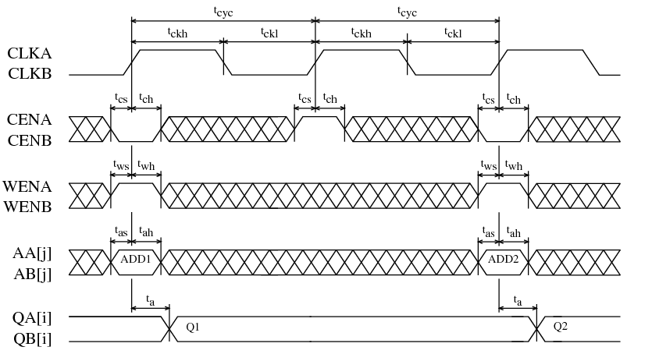
Read Cycle Timing(Dual Port)

Slide 11
Read Cycle Timing (Dual Port)
CENA、CENB | 1’b0 (enable) | 1’b1 (disable) | 1’b0 (enable)
WENA、WENB | 1’b1 (read) | X | 1’b1 (read)

Slide 12
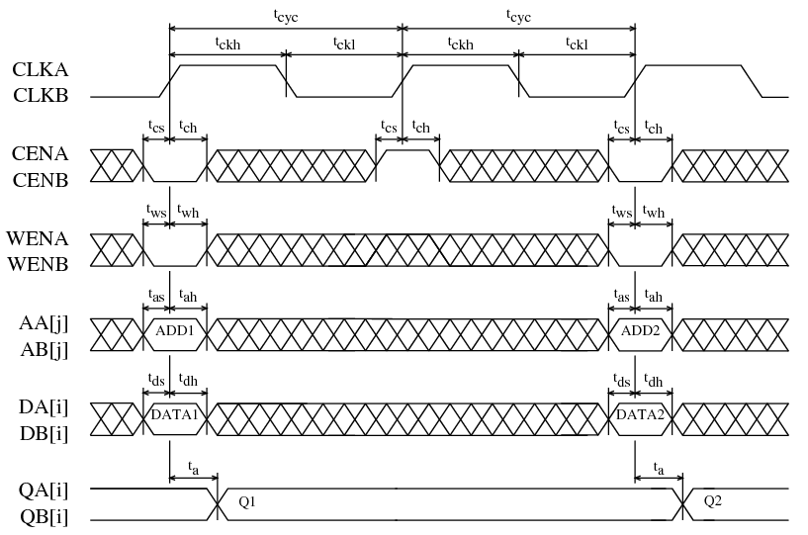
Write Cycle Timing (Dual Port)

Slide 13
Write Cycle Timing (Dual Port)
CENA、CENB | 1’b0 (enable) | 1’b1 (disable) | 1’b0 (enable)
WENA、WENB | 1’b0 (write) | X | 1’b1 (write)

Slide 14
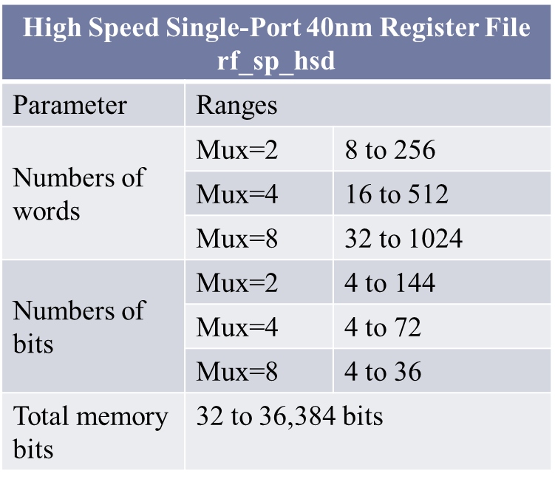
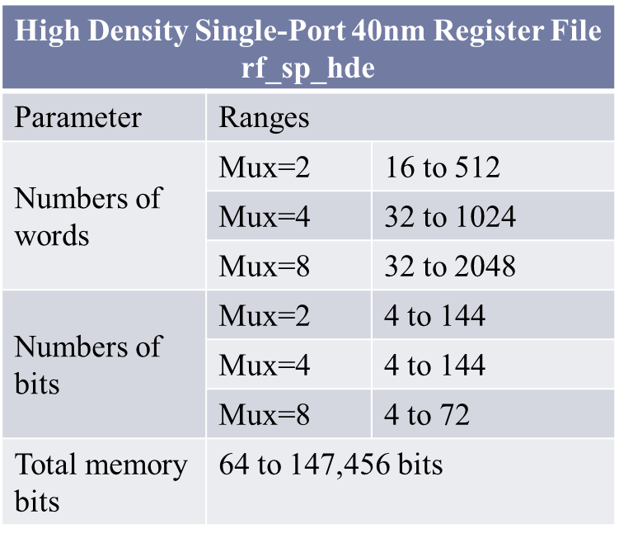
ARM memory parameter（1/4）
Register File

Slide 15
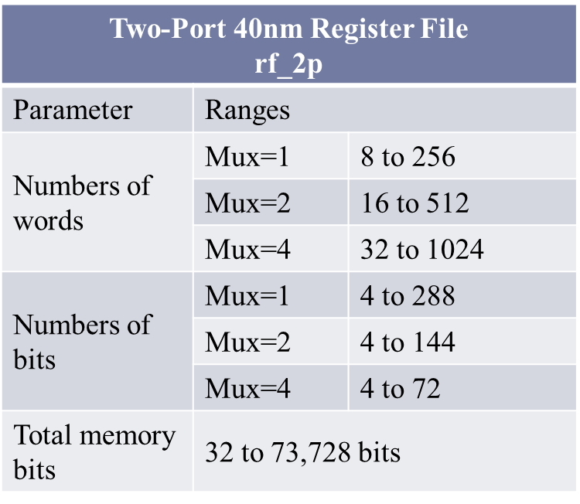
ARM memory parameter（2/4）
Register File

Slide 16
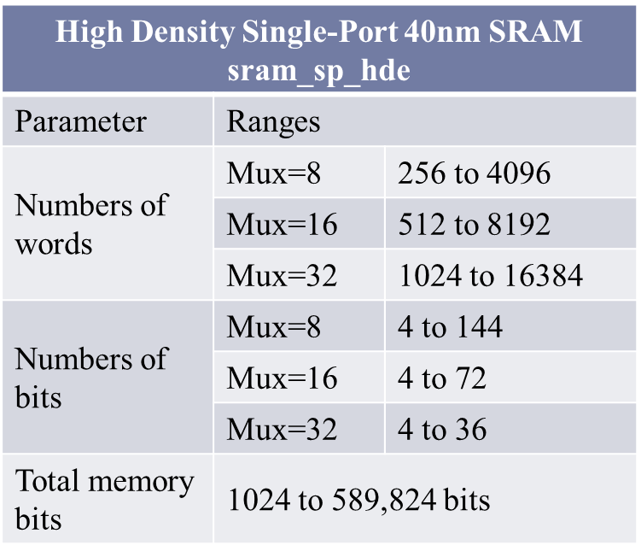
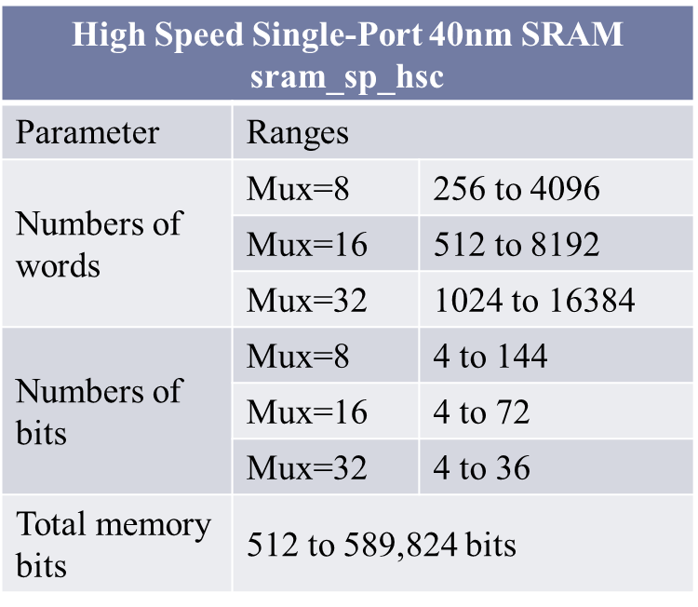
ARM memory parameter（3/4）
SRAM

Slide 17
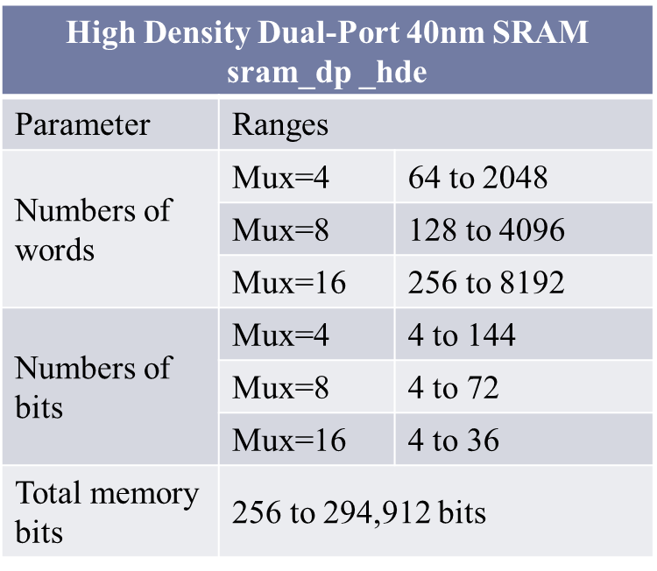
ARM memory parameter（4/4）
SRAM

Slide 18
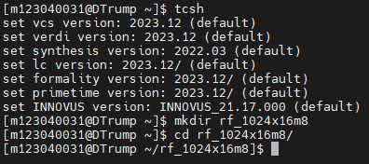
Memory Compiler Flow（1/10）
Step1.開啟介面
連線到Linux作業系統的工作站並進入到自己創的資料夾目錄
此範例創建的資料夾為rf_1024x16m8，創好後cd進入

Slide 19
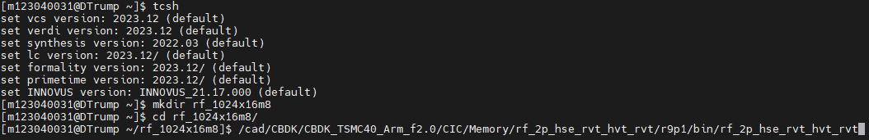
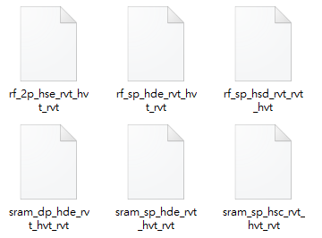
Memory Compiler Flow（2/10）
Step2.開啟ARM Memory Compiler
進到自己創的資料夾後輸入下列指令來開啟ARM Memory Compiler
/cad/CBDK/CBDK_TSMC40_Arm_f2.0/CIC/Memory/rf_sp_hde_rvt_hvt_rvt/r8p2/bin/rf_sp_hde_rvt_hvt_rvt(這裡以register file_single port_high density舉例)
若需要產生其他的Memory可以到/cad/CBDK/CBDK_TSMC40_Arm_f2.0/CIC/Memory內找相對應的檔案 (完整路徑在備忘稿中)
Notes:
1. rf_2p_hse_rvt_hvt_rvt : /cad/CBDK/CBDK_TSMC40_Arm_f2.0/CIC/Memory/rf_2p_hse_rvt_hvt_rvt/r9p1/bin/rf_2p_hse_rvt_hvt_rvt
2. rf_sp_hde_rvt_hvt_rvt : /cad/CBDK/CBDK_TSMC40_Arm_f2.0/CIC/Memory/rf_sp_hde_rvt_hvt_rvt/r8p2/bin/rf_sp_hde_rvt_hvt_rvt
3. rf_sp_hsd_rvt_rvt_hvt : /cad/CBDK/CBDK_TSMC40_Arm_f2.0/CIC/Memory/rf_sp_hsd_rvt_rvt_hvt/r5p2/bin/rf_sp_hsd_rvt_rvt_hvt
4. sram_dp_hde_rvt_hvt_rvt : /cad/CBDK/CBDK_TSMC40_Arm_f2.0/CIC/Memory/sram_dp_hde_rvt_hvt_rvt/r5p0/bin/sram_dp_hde_rvt_hvt_rvt
5. sram_sp_hde_rvt_hvt_rvt : /cad/CBDK/CBDK_TSMC40_Arm_f2.0/CIC/Memory/sram_sp_hde_rvt_hvt_rvt/r11p2/bin/sram_sp_hde_rvt_hvt_rvt
6. sram_sp_hsc_rvt_hvt_rvt : /cad/CBDK/CBDK_TSMC40_Arm_f2.0/CIC/Memory/sram_sp_hsc_rvt_hvt_rvt/r10p2/bin/sram_sp_hsc_rvt_hvt_rvt

Slide 20
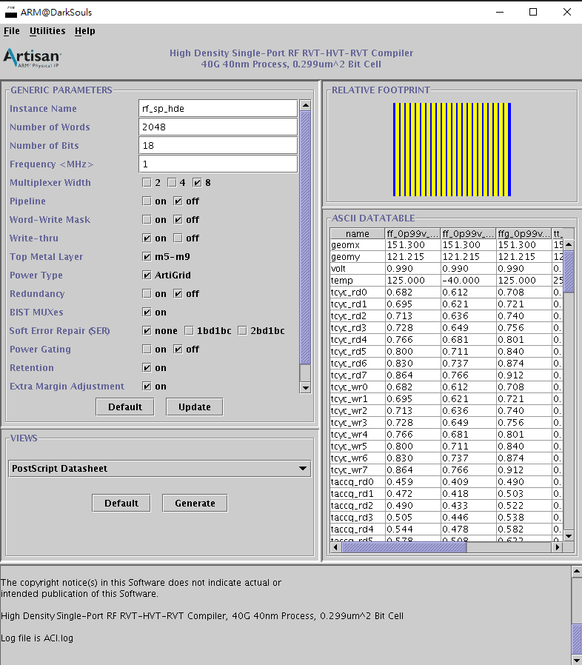
Memory Compiler Flow（3/10）
6.
3.
1.
2.
4.
5.

Slide 21
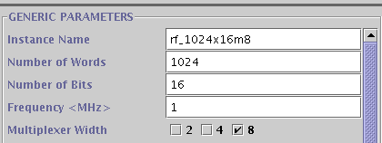
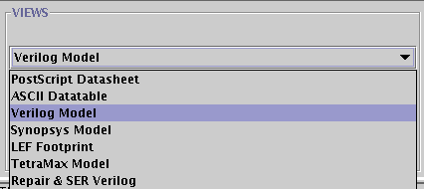

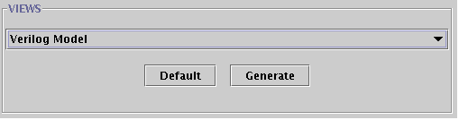
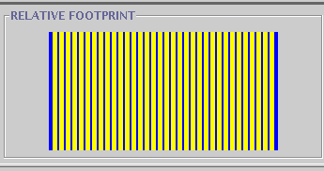
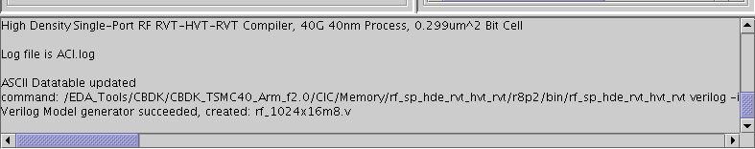
Memory Compiler Flow（4/10）
Step3.產生Memory Verilog Model (for verilog simulation)
EX：rf_1024x16m8 大小：1024x16 mux:8(名稱可以自訂)
1.輸入Memory名稱、大小與Mux寬度
4.VIEWS選擇Verilog Model，並按下Generate按鈕
需要為2的指數次方
此設定不代表memory 能跑幾Hz
2.按下update按鈕
3.檢查是否有Memory示意圖出現
5.檢查是否有成功產生，rf_1024x16m8.v檔案

Slide 22
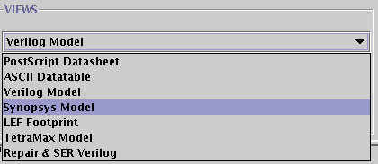
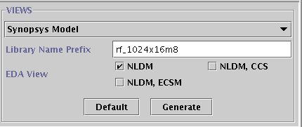
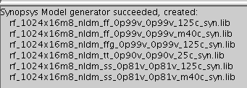
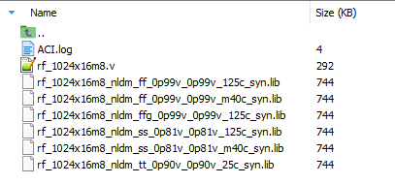
Memory Compiler Flow（5/10）
Step4.產生Synopsys Model (For Design Complier)
1.VIEWS選擇Synopsys Model
2.Library Name輸入Memory名稱(可自訂)
3.按下Generate按鈕(會花點時間)
5.做到這步驟會有以下這些檔案
4.檢查是否有成功產生6個*.lib檔案
Memory Generator會針對不同的操作狀況
（ fast、slow、typical )_ voltage _ temperature
分別產生不同的*.lib檔案
Ex: ff_0pxxv_xxc //fast_voltage xxV & temperature = xx度C

Slide 23
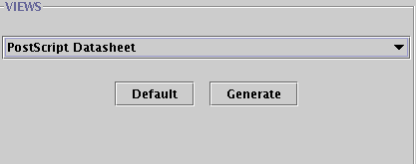
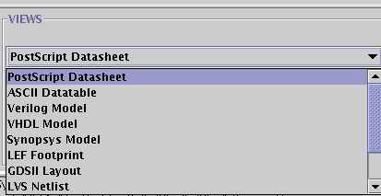
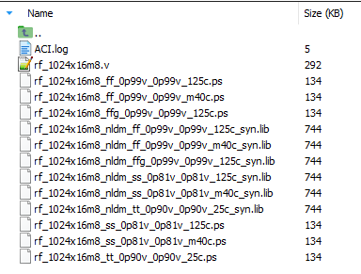
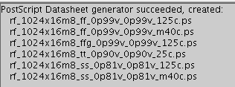
Memory Compiler Flow（6/10）
Step5.產生PS檔(可做或可不做)
PS檔是為了看產生好的memory的Datasheet(伺服器無ps2pdf的指令)
(之後在terminal 打ps2pdf rf_1024x16m8_tt_0p90v_0p90v_25c.ps rf_1024x16m8_tt.pdf)
1.VIEWS選擇PostScript Datasheet
2.按下Generate按鈕
4.做到這步驟會有以下這些檔案
3.檢查是否有成功產生不同corner下的ps檔

Slide 24
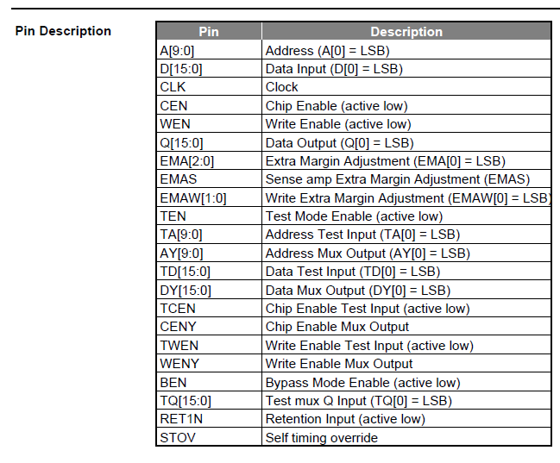
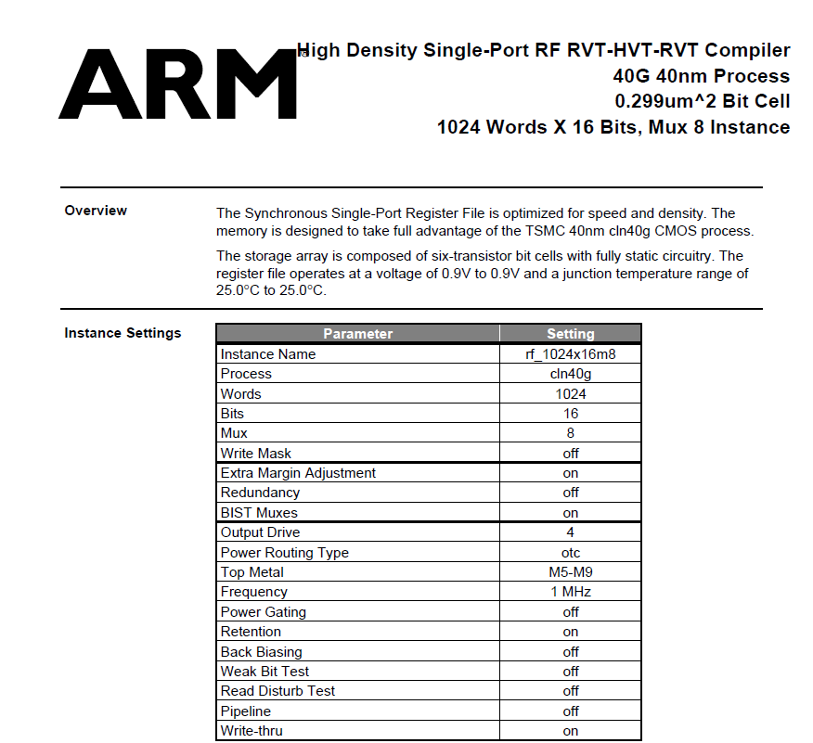
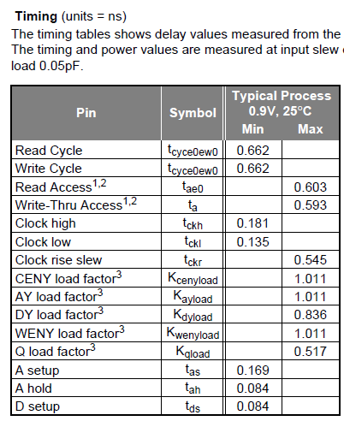
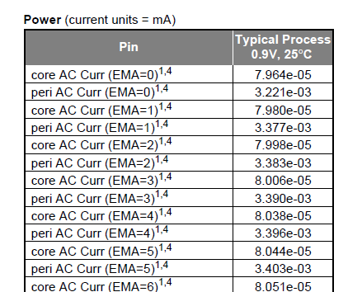
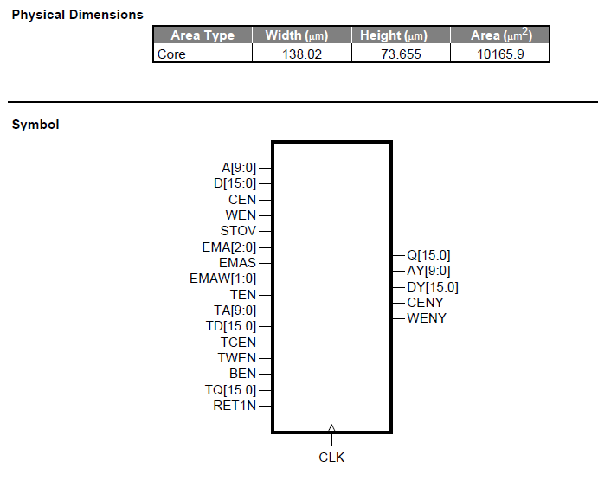
Memory Compiler Flow（7/10）
rf_1024x16m8_tt.pdf內容

Slide 25
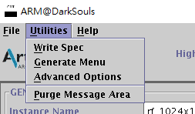
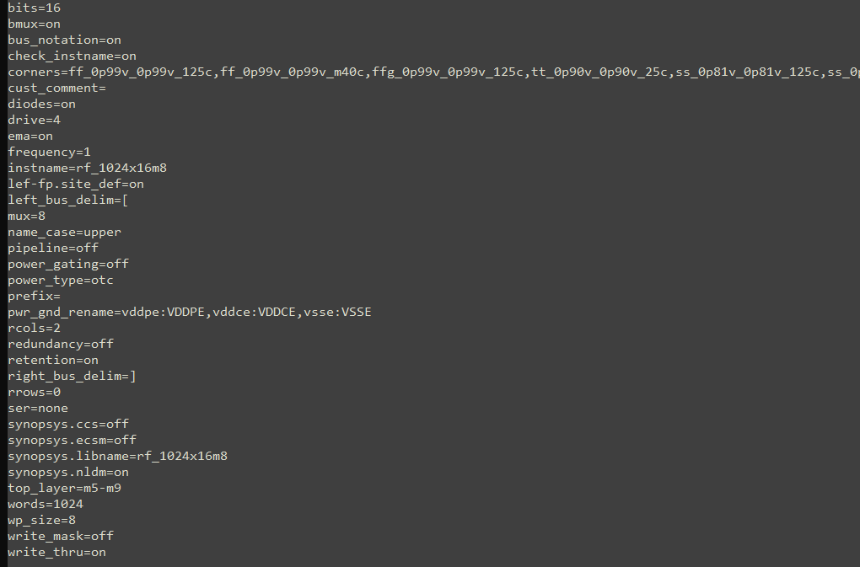
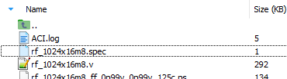
Memory Compiler Flow（8/10）
Step6.產生Spec(可做或可不做)
產生出spec檔，內容為在memory compiler所設定的參數與名稱
1.點選左上方的Utilities
4. 可看到在memory compiler所設定的參數與名稱等
2. 點Write Spec
3. 開啟.spec檔

Slide 26
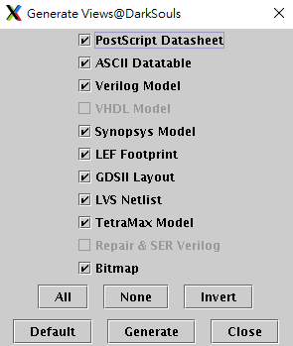
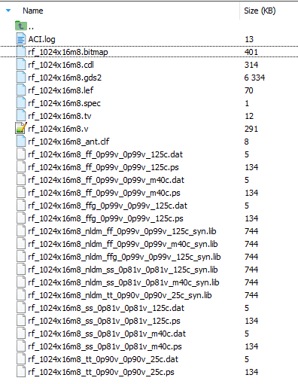
Memory Compiler Flow（9/10）
Step7.產生所有檔案(可做或可不做)
3. 點Generate，即可得到勾選使用的檔案
1.點選左上方的Utilities
2. 點Generate Menu
5. 產生結果
4. 注意Synopsys Model若沒有在step4設定lib name則會用“USRLIB”為預設名字，所以step4的名稱要設定。

Slide 27

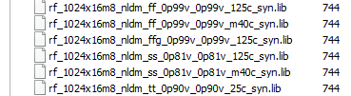
Memory Compiler Flow（10/10）
Step8. 關掉Memory Compiler
File→Exit
Step9. 將Memory Compiler產生的檔案放至目錄下
通常我們需要*.v檔及*.lib檔
由於Synopsys Design Compiler無法直接使用產生的*.lib檔案
因此要先將*.lib檔案轉為Design Compiler可使用的*.db檔案

Slide 28
Memory lib to db Flow（1/3）
Step1. 將*.lib檔compile成為*.db檔
開啟Terminal輸入下列指令(以tt 0.9v 25c 作為範例)
lc_shell
read_lib rf_1024x16m8_nldm_tt_0p90v_0p90v_25c_syn.lib
write_lib rf_1024x16m8_nldm_tt_0p90v_0p90v_25c -output rf_1024x16m8_nldm_tt_0p90v_0p90v_25c.db
會順利產生rf_1024x16m8_nldm_tt_0p90v_0p90v_25c.db檔
exit
若需要產生多個db檔可以寫tcl腳本 並用 lc_shell –f xxx.tcl使用

Slide 29
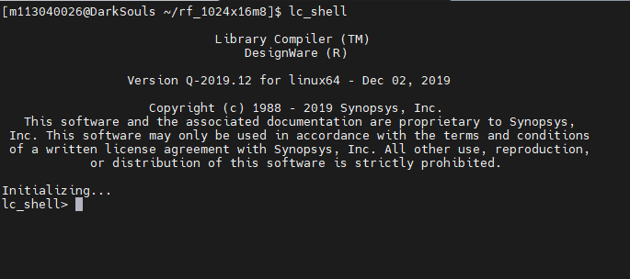
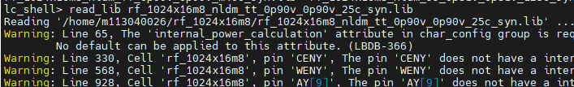
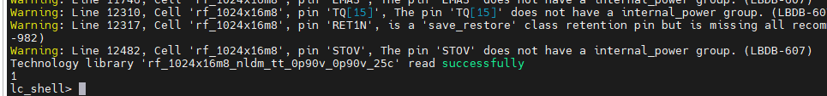
Memory lib to db Flow（2/3）
複製: Ctrl + C
貼上: 滑鼠右鍵點一下
順利讀入lib檔
順利寫出db檔
Notes:
_SP_1024x32.db

Slide 30
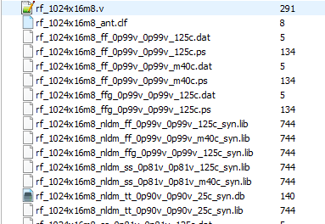
Memory lib to db Flow（3/3）
轉好可在自己的資料夾看到rf_1024x16m8_nldm_tt_0p90v_0p90v_25c_syn.db檔
轉好的db檔

Slide 31
Memory Pre-sim Flow（1/8）
Step1.設計電路
設計一個verilog檔內含rf_1024x16m8的memory
Ex: 同時間只能做單獨讀取(1R)或單獨寫入(1W)的記憶體電路

Slide 32
Memory Pre-sim Flow（2/8）
Step2.打開memory compiler產生的.v檔
並查看input 、output的port腳與bit數
注意POWER_PINS(VDDCE、VDDPE、VSSE)不用使用，該腳APR會用到。

Slide 33
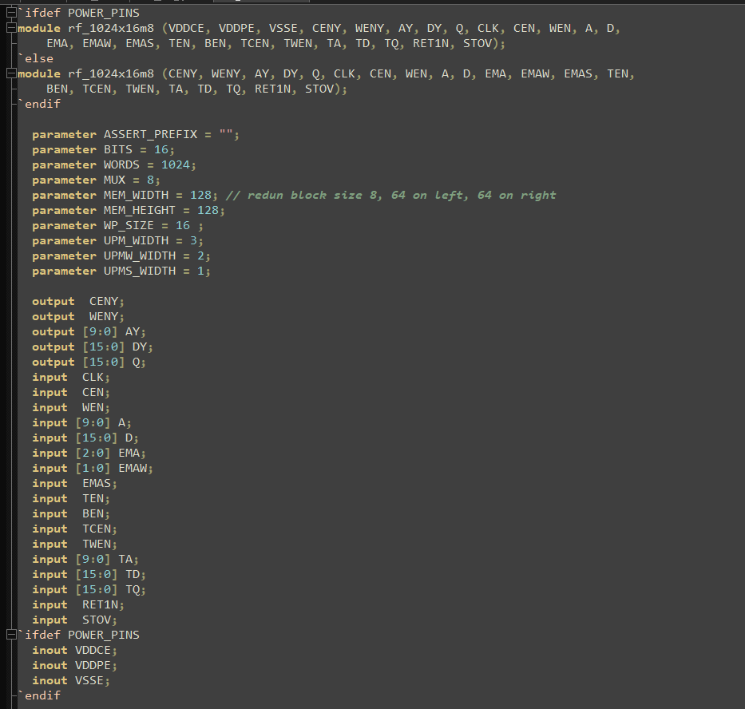
Memory Pre-sim Flow（3/8）
Module port用這個
會用到這些Port，
並注意該port的bit數

Slide 34
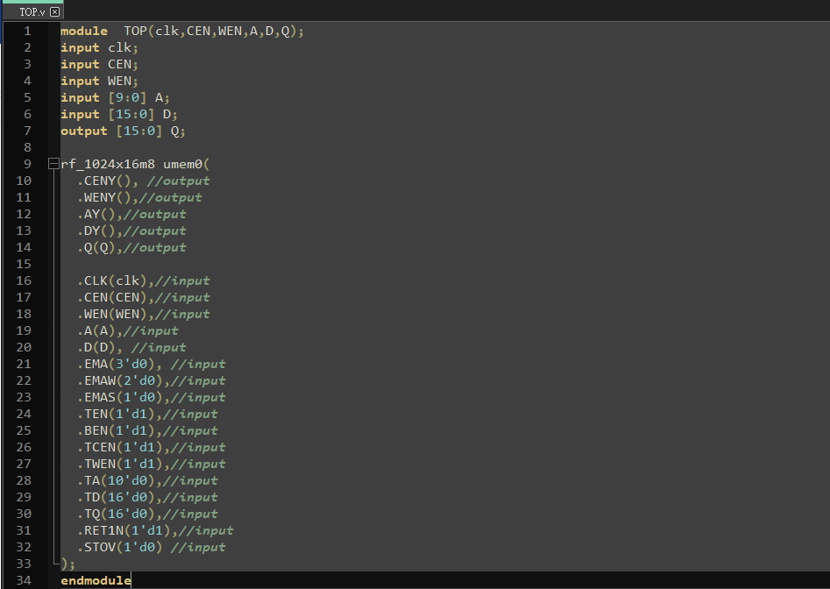
Memory Pre-sim Flow（4/8）
Step 3. TOP.v 輸入以下程式碼，注意input不用不可空接，output可以
對應你生成SRAM的module name
Notes:
`

Slide 35
Memory Pre-sim Flow（5/8）
Port腳說明(此範例為normal mode，可以自己調整):
EN訊號都是active low。
TEN、TCEN、TWEN是test專用的enable接腳 ，由於沒有要做測試電路，所以設1。
BEN沒有要用Bypass mode，所以設1
TA、TD、TQ 為test用的 address、data腳，沒用到設0
EMA、EMAW、EMAS用不到設0。 沒要延遲access time。
RET1N 用不到設1。沒做voltage retention(power down pin) 。
STOV 設0。讓data 在posedge clk輸出。
詳細說明與使用可以到/cad/CBDK/CBDK_TSMC40_Arm_f2.0/CIC/Memory/選擇的memory/rxpx/doc/裡的userguide看。
對應你生成SRAM的module name
Notes:
`

Slide 36
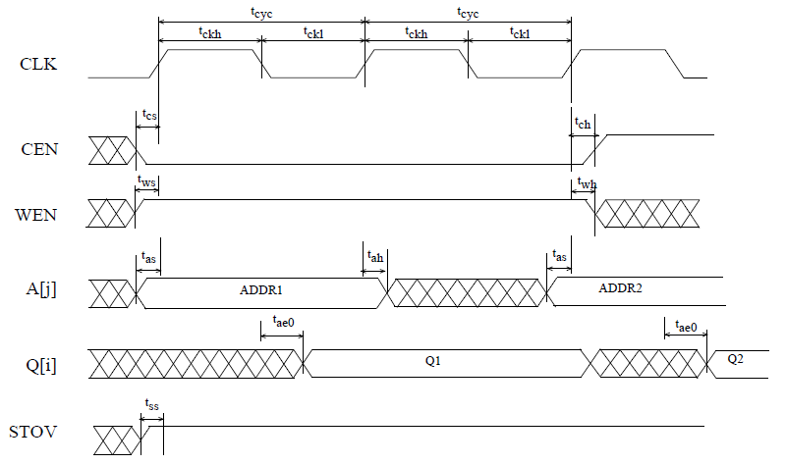
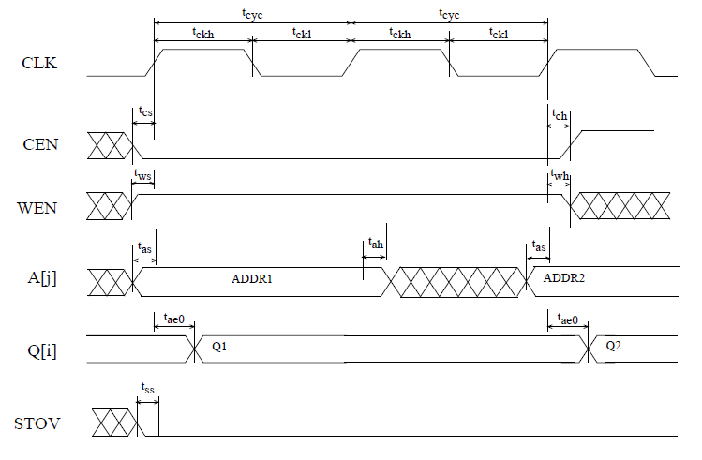
Memory Pre-sim Flow（6/8）
STOV=0 與 1
STOV =0: Q posedge clk out
STOV =1: Q negedge clk out
對應你生成SRAM的module name
Notes:
`

Slide 37
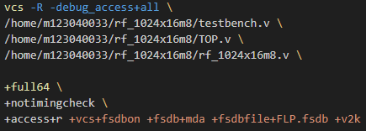
Memory Pre-sim Flow（7/8）
Step4. Pre-sim的pre_sim.sh範例，指令:source pre_sim.sh
記得跑pre-sim時vcs要加+notimingcheck這個指令，以免有Timing violation的問題，gate-level sim不用。
輸入自己的tb.v與路徑
輸入自己的TOP.v與路徑
memory.v的路徑與檔案
前模擬不加會有Timing violation
對應你生成SRAM的module name
Notes:
`

Slide 38
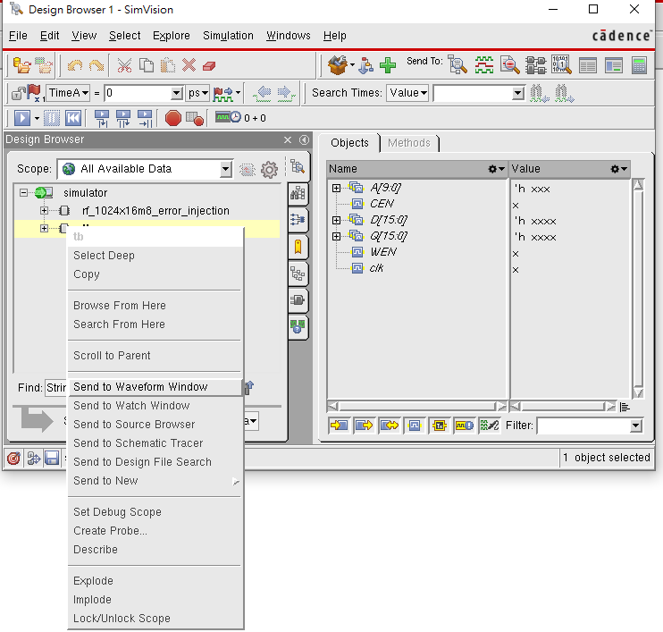
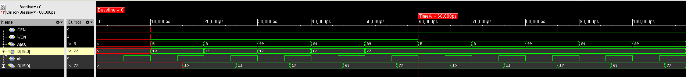
Memory Pre-sim Flow（8/8）
波型解釋
當WEN=0 → write 只看D的資訊
當WEN=1 → read 只看Q的資訊
tb-> Send to Waveform Window -> Run
WEN=0
A=5
D=10
WEN=0
A =8
D =11
WEN=0
A =99
D =17
WEN=0
A =81
D =63
WEN=0
A =89
D =77
WEN=1
A=5
Q=10
WEN=1
A =8
Q =11
WEN=1
A =99
Q =17
WEN=1
A =81
Q =63
WEN=1
A =89
Q =77
Notes:
`

Slide 39
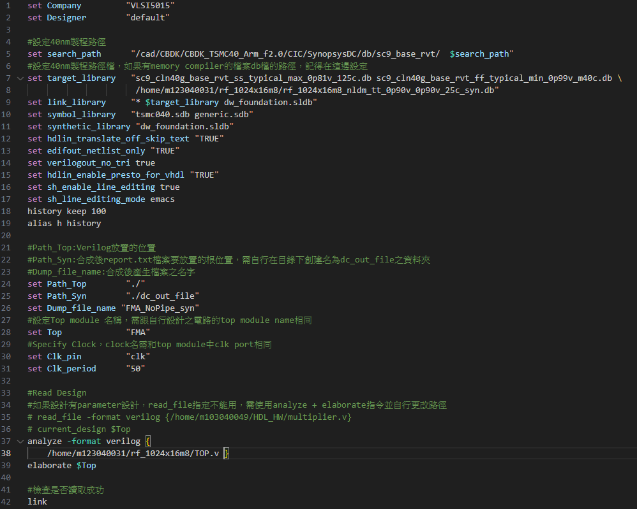
Memory Synthesis Flow(1/6)
Step2. 修改tcl檔 修改以下程式碼
1. Target library 放入剛剛產生的*.db檔路徑
2. 對應合成的TOP.v，進行tcl的修改，注意不要把mem.v檔拿去合
自己的memory db檔路徑與檔案

Slide 40
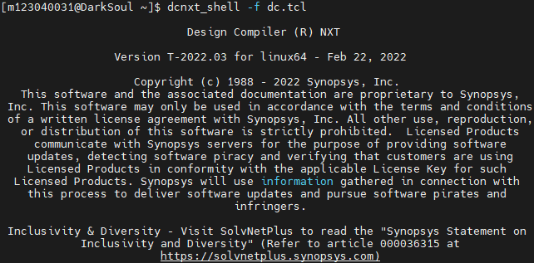
Memory Synthesis Flow(2/6)
Step3.開始合成
輸入指令 dcnxt_shell –f dc.tcl (對應自己取的tcl名字) 方法一

Slide 41



Memory Synthesis Flow(3/6)
Report Timing & Area & Power

Slide 42


Memory Synthesis Flow（4/6）
Step4. (方法二)
輸入指令dv → dv視窗中輸入 source dc.tcl

Slide 43


Memory Synthesis Flow（5/6）
Step4. (方法二)
合成後，File → Read TOP.v
觀察Schematic圖 電路是否有順利加入rf_1024x16m8
點取兩下

Slide 44


Memory Synthesis Flow（6/6）
Step 1.
Step 2.
Step 3.
點取兩下
44

Slide 45
Memory Gate-level Simulation Flow(1/4)
首先需要準備檔案
Top_syn.v (合成後.v檔)
testbench.v (tb檔)
sc9_cln40g_base_rvt.v & sc9_cln40g_base_rvt_udp.v(cell library.v)
rf_1024x16m8.v (memory compiler的.v檔)
post_sim.sh

Slide 46


Memory Gate-level Simulation Flow(2/4)
testbench.v 輸入以下程式碼
路徑改成自己的sdf路徑
合成的SDF檔

Slide 47

Memory Gate-level Simulation Flow(3/4)
修改 post_sim.sh檔
指令: source post_sim.sh
TB檔
合成後.v檔
Resigter File.v檔
cell library file

Slide 48

Memory Gate-level Simulation Flow（4/4）
波型解釋
當WEN=0 → write 只看D的資訊
當WEN=1 → read 只看Q的資訊
tb-> Send to Waveform Window -> Run
Notes:
`

Slide 49
Vivado BRAM

Slide 50

Block memory generator(1/6)
如果有用到現成的IP，需於此專案重新導入
IP Catalog -> Block memory generator (inst, in, wgt, out)

Slide 51

Block memory generator(2/6)

Slide 52

Block memory generator(3/6)
不要打勾

Slide 53


Block memory generator(4/6)
***請注意Vivado BRAM 的cen和wen
與Memory Compiler的CEN和WEN 致能(Enable)訊號是相反的
舉例來說:Memory Compiler 的CEN 0:Enable 1:Disable
Vivado BRAM 的CEN 0:Disable 1:Enable

Slide 54

Block memory generator(5/6)
不要打勾

Slide 55

Block memory generator(6/6)
Check檔名,範例應是inst_bram_sp.xci
選Global

Slide 56


BRAM single port example (1/10)
使用前面flow 範例的TOP.v 與 tb.v作為範例
Step1.匯入TOP.v 以及tb.v後由於範例取名是rf_1024x16m8，且vivado是BRAM與無mux選擇(改rf名稱可做可不做)
改名前
改名後
Notes:
`

Slide 57

BRAM single port example (2/10)
Step2.點選IP Catalog找Memories &Storage Elements
點RAMs &ROMs &BRAM裡的Block Memory Generator
Notes:
`

Slide 58

BRAM single port example (3/10)
Step3. 名稱取你TOP.v memory名稱
Type由於此範例是single port 所以選single port
範例TOP.v的memory 名稱叫做bram_1024x16
Notes:
`

Slide 59

BRAM single port example (4/10)
Step4.Port A Options的Width 與depth為16與1024
若是Dual port 則有Port B要設定，都好了按OK
不要打勾
Notes:
`

Slide 60

BRAM single port example (5/10)
Step5.選Global 按Generate
Notes:
`

Slide 61

BRAM single port example (6/10)
Step6.點bram旁邊的>，跑出Show IP Hierarchy並按OK。
點這個
Notes:
`

Slide 62

BRAM single port example (7/10)
Step7.打開bram1024x16.vhd查看接腳名稱並把TOP.v的接腳更改
Notes:
`

Slide 63

BRAM single port example (8/10)
Step8.修改完成後可以看到TOP底下有bram了。
CEN、WEN加反相(~)由於vivado與memory compiler的active是相反的，或是要改tb電路控制不用~也行。
Notes:
`

Slide 64

BRAM single port example (9/10)
Step9. Run Behav Simulation結果
Notes:
`

Slide 65


BRAM single port example(10/10)
Step10. 之後流程與之前vivado 的ppt一樣
跑Synthesis->設xdc->跑完Post-imp
出來的Post-imp波行與Uiltization
Notes:
`

